Slide 1


UỶ BAN NHÂN DÂN QUẬN LONG BIÊN
TRƯỜNG MẦM NON ĐỨC GIANG
Hoạt động khám phá
Đề tài : Phân nhóm động vật
Lứa tuổi : 5- 6 tuổi
Giáo viên Nguyễn Thị Bích Ngọc

Slide 2
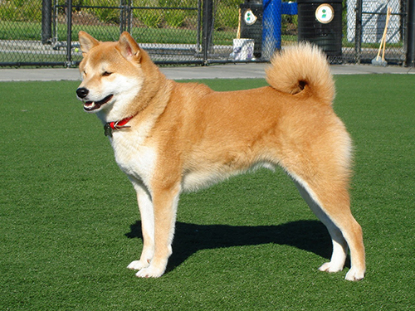
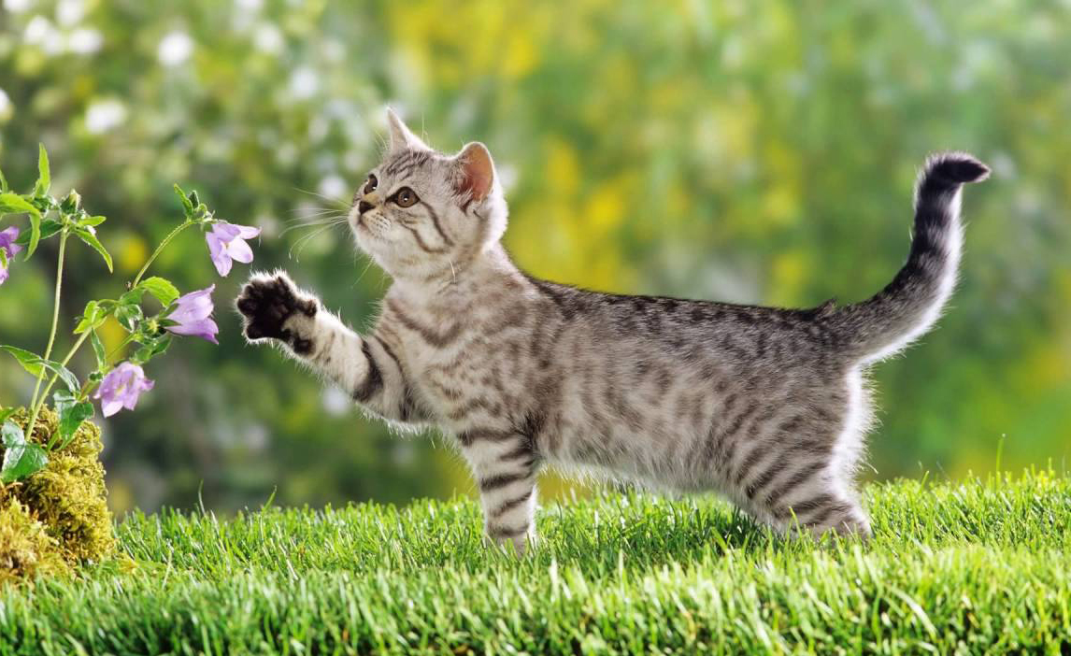

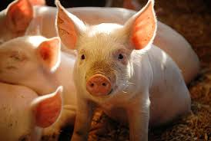
Nhóm động vật nuôi trong gia đình- nhóm gia súc

Slide 3
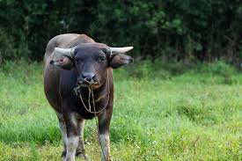
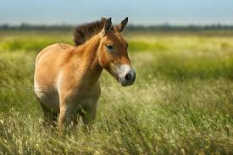
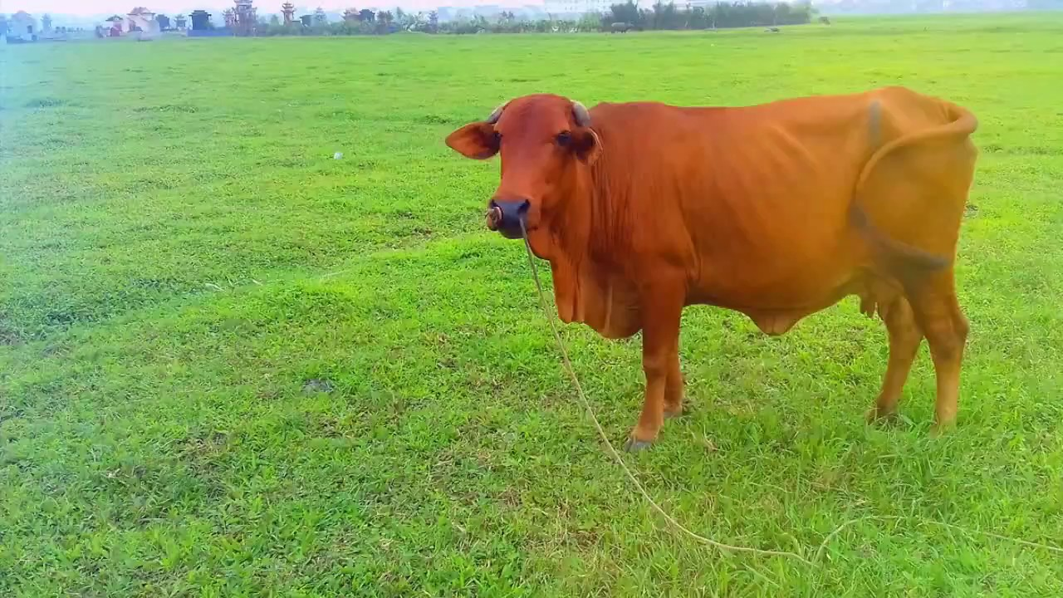
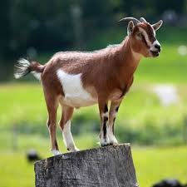

Slide 4
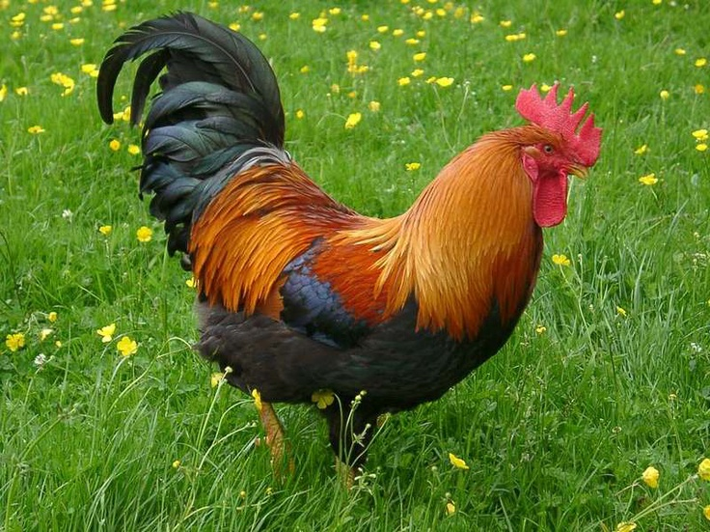
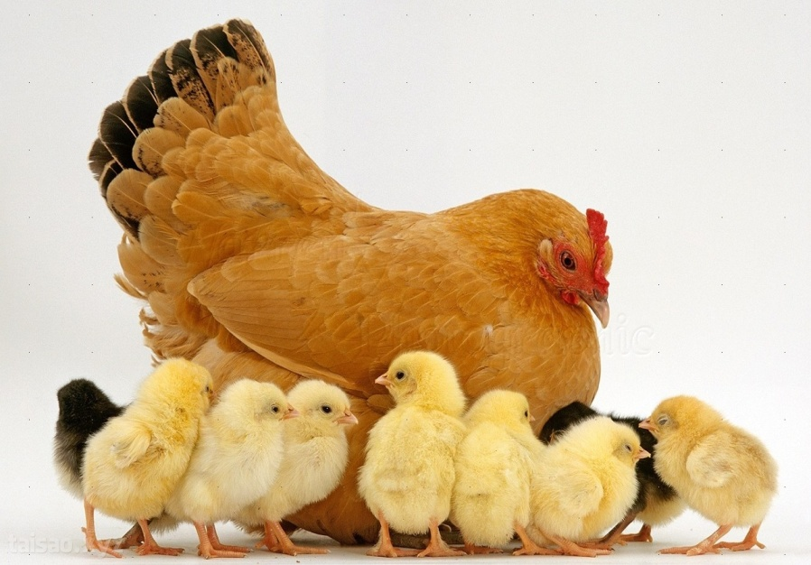
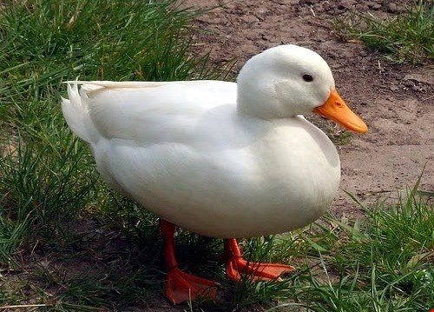
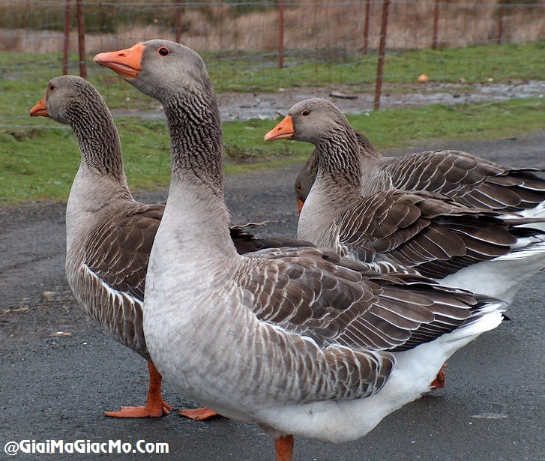
Nhóm động vật nuôi trong gia đình - nhóm gia cầm

Slide 5
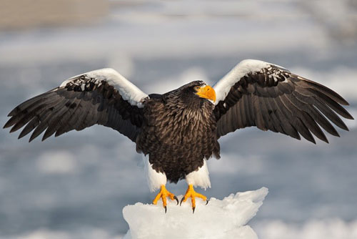
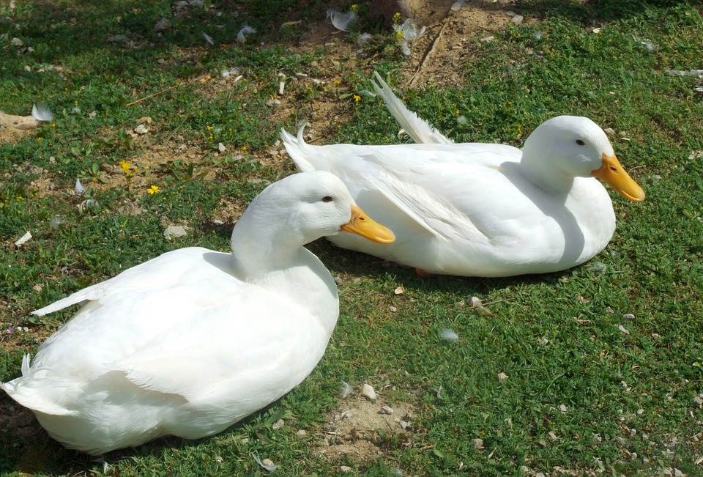
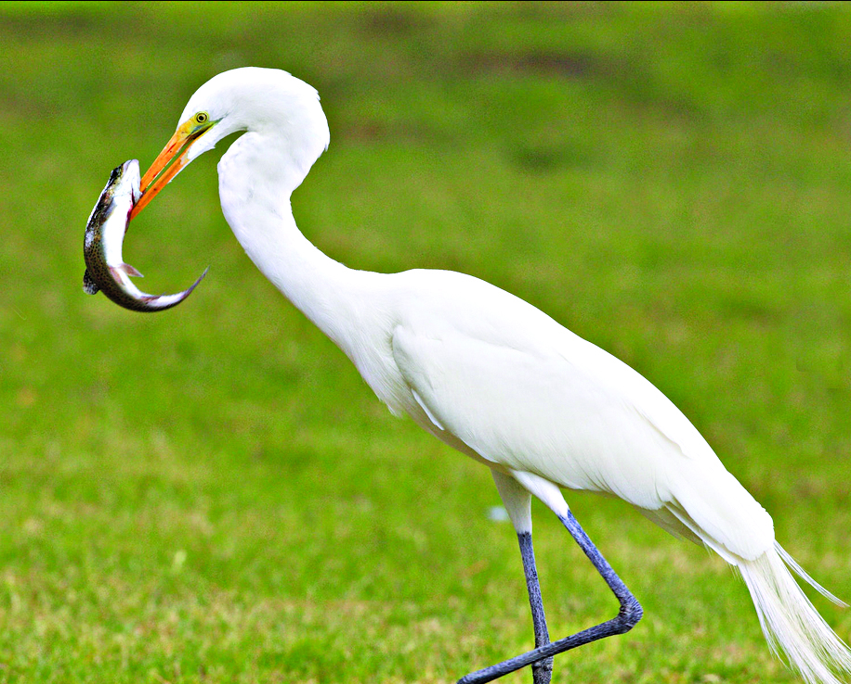
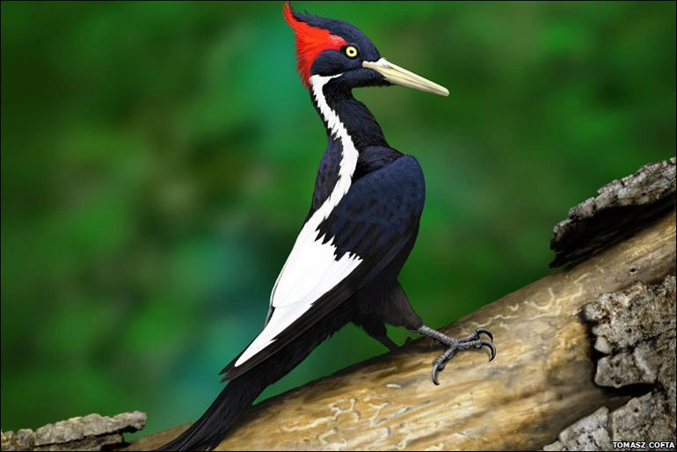
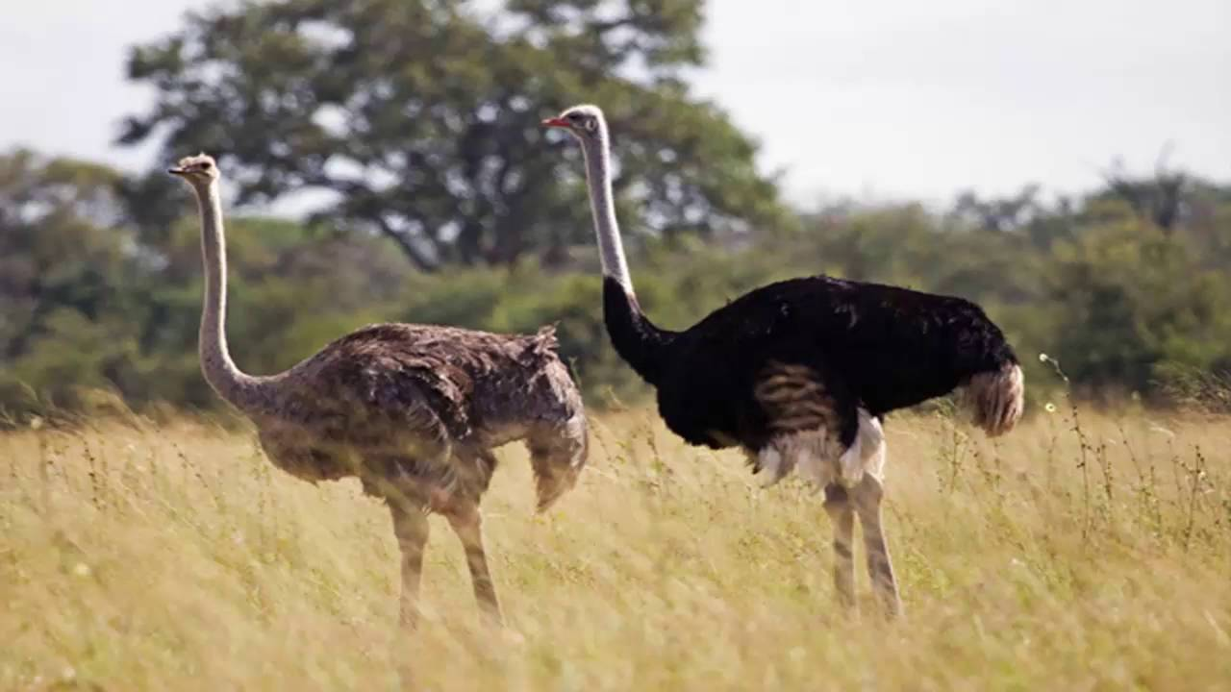
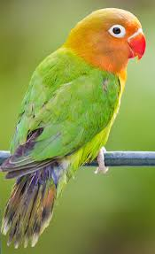
Những con vật có 2 chân mỏ có cánh

Slide 6
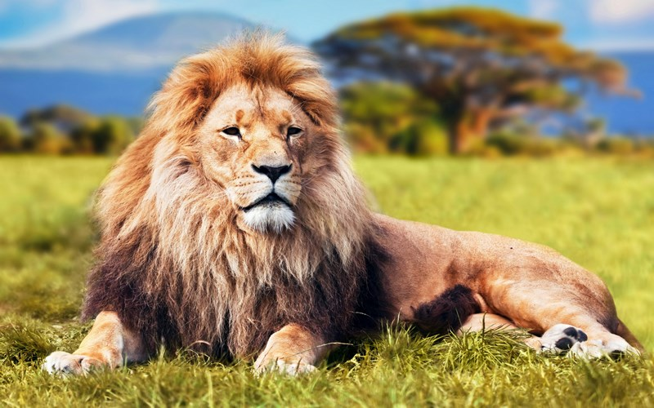
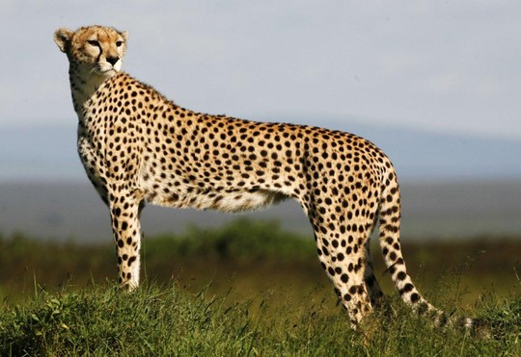
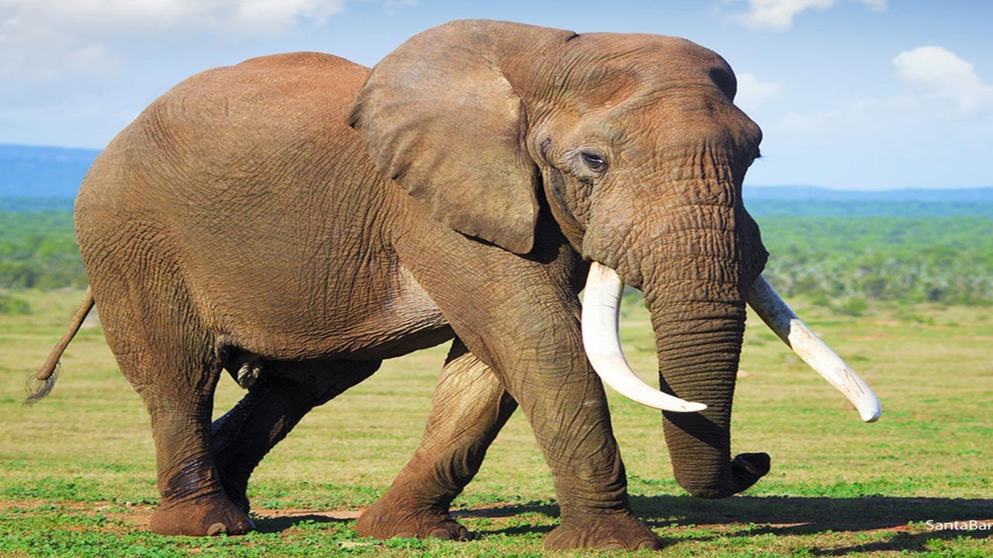
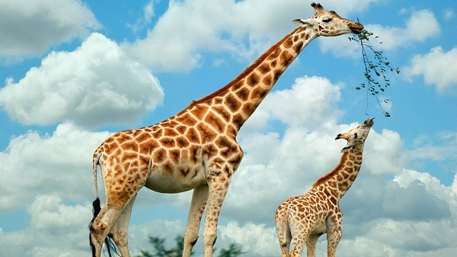
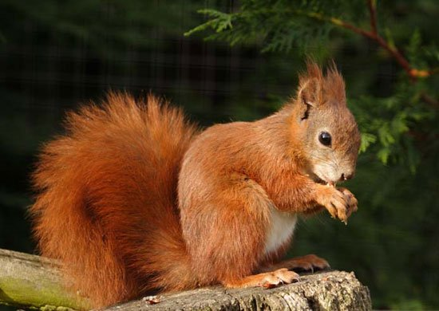
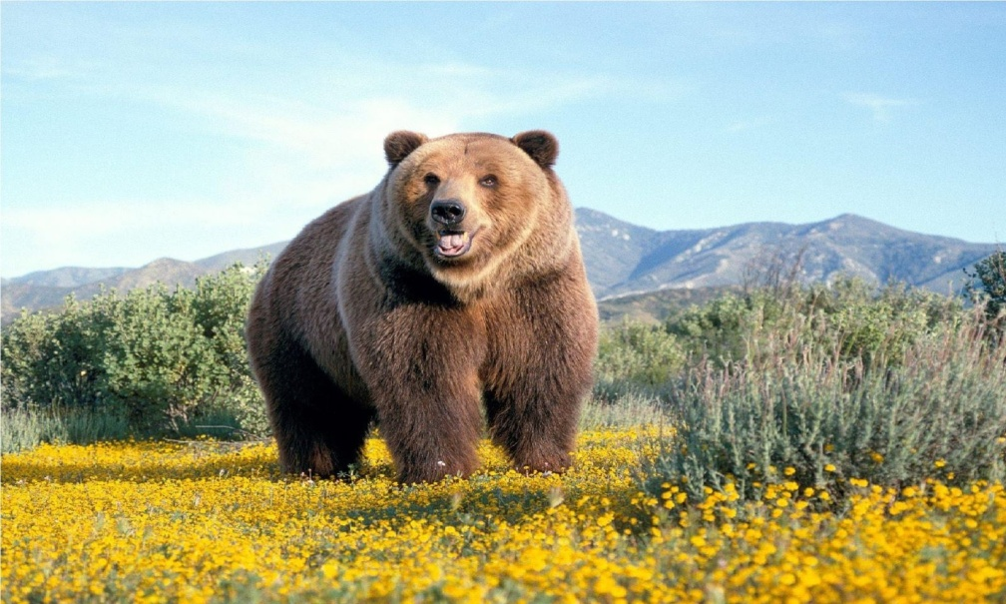
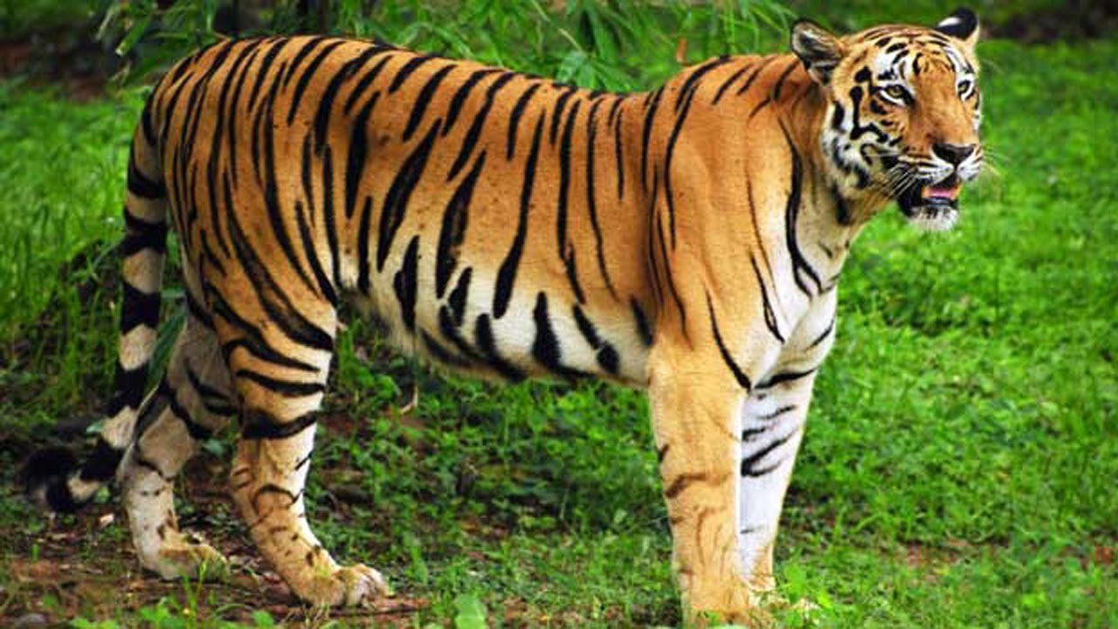
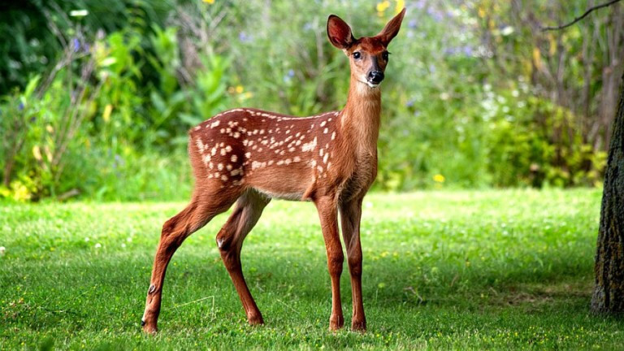
Nhóm động vật sống trong rừng .

Slide 7
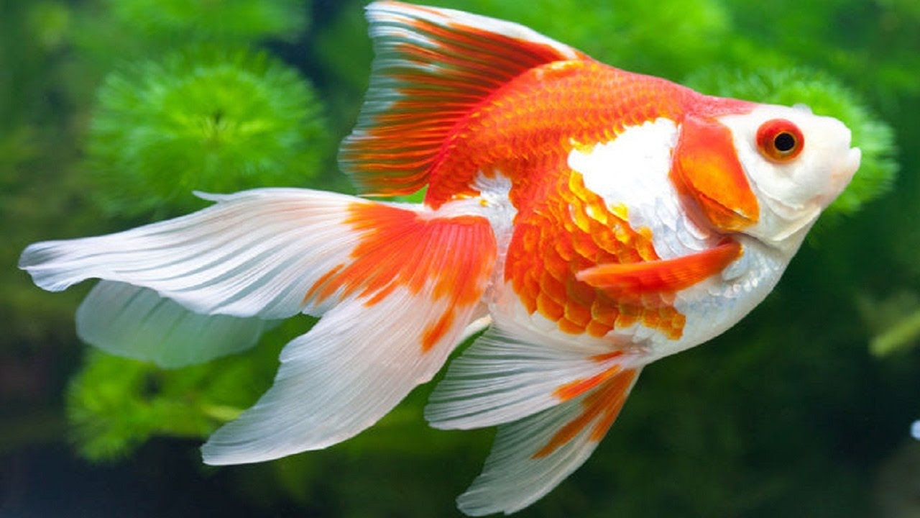
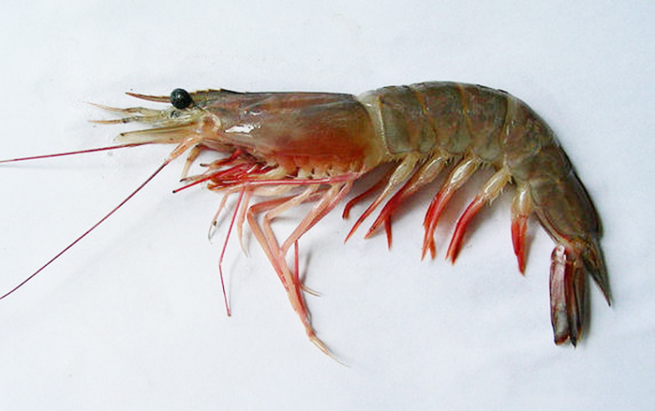
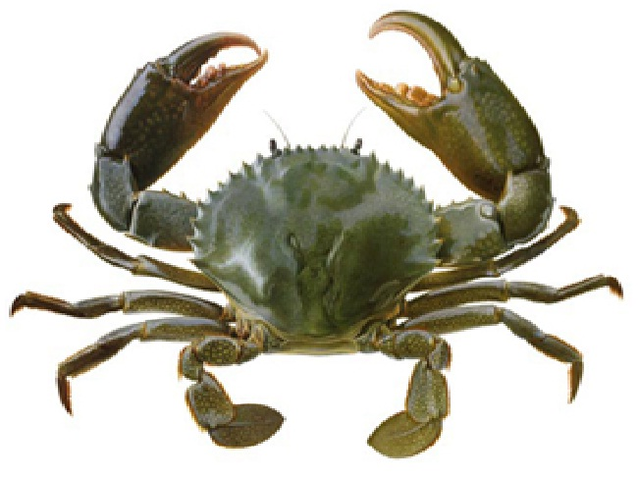
Nhóm động vật sống dưới nước

Slide 8
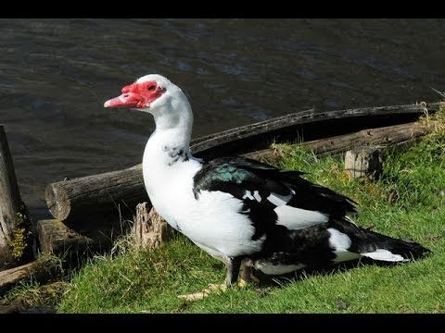
Nhóm những con vật biết bơi.

Slide 9
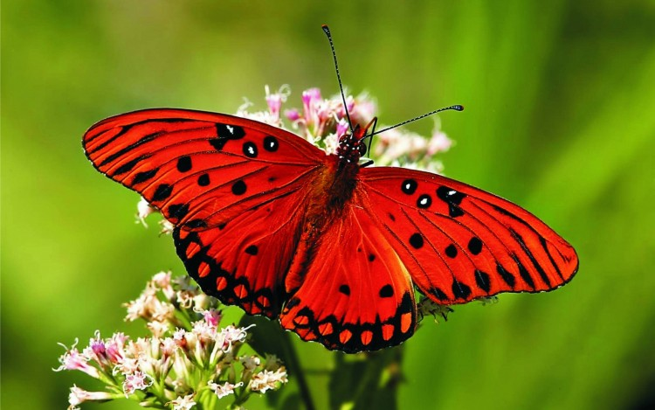
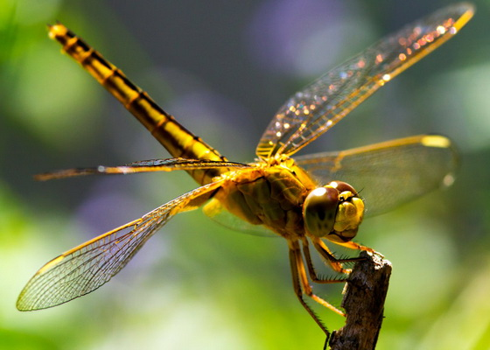
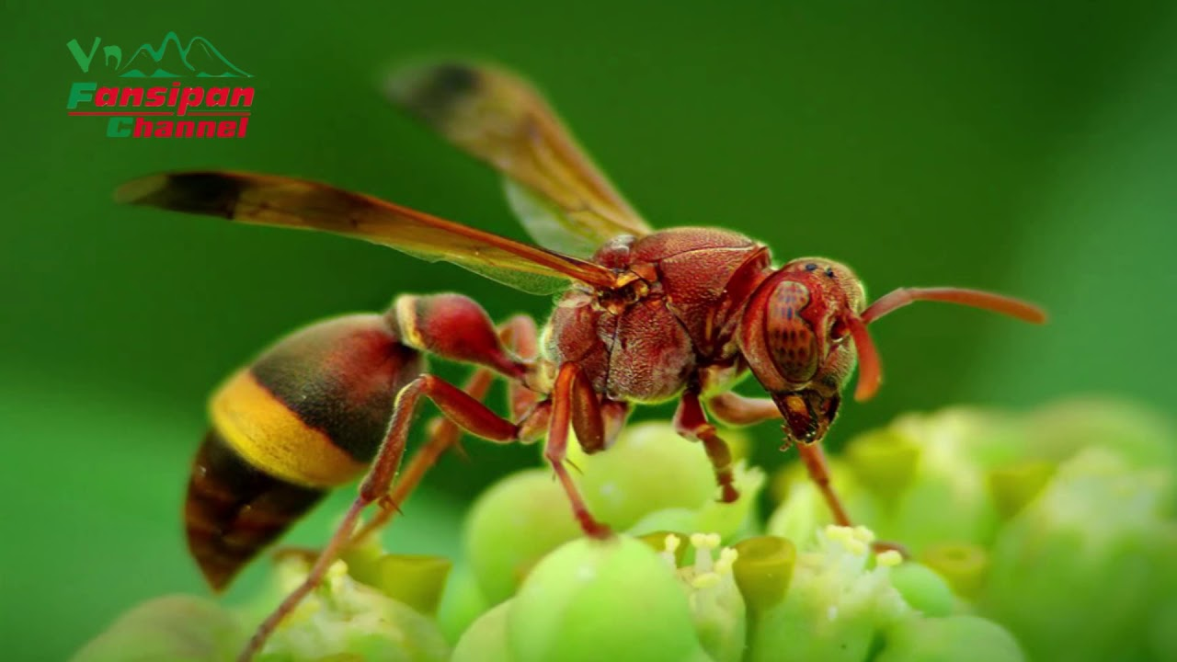
Nhóm con vật biết bay

Slide 10
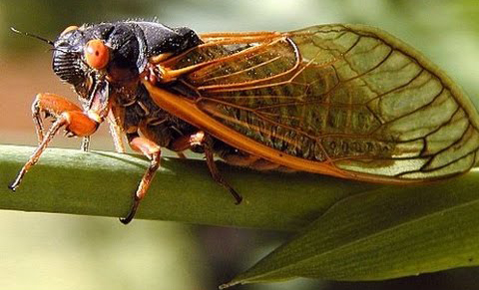
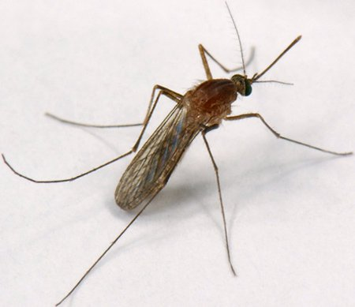
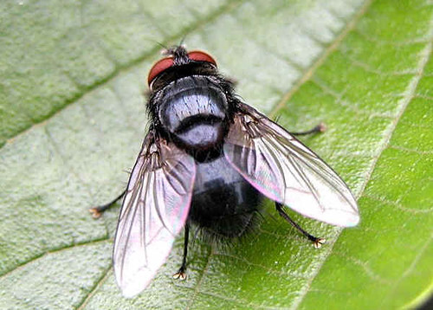

Ngoài ra còn có những con gì biết bay?

Slide 11

Trò chơi :
Thử tài của bé

Slide 12

Cách chơi :
Cô lần lượt đưa các con hãy lắng nghe quan sát và đưa ra những đáp án đúng cho mỗi câu hỏi nhé !

Slide 13
Nhóm động vật nào sau đây là nhóm động vật sống trong rừng ?
2
1
3

Slide 14
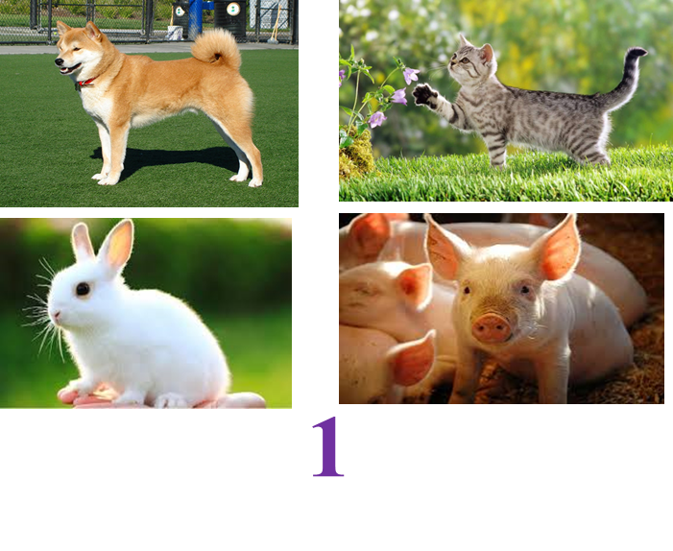
Nhóm động vật nào sau đây là nhóm gia cầm?
2
3

Slide 15
Nhóm động vật nào sau đây là nhóm gia cầm?
2
3

Slide 16
Nhóm động vật nào sau đây là nhóm côn trùng?
1
2
3

Slide 17
Nhóm động vật nào sau đây là nhóm côn trùng?
1
2
3

Slide 18
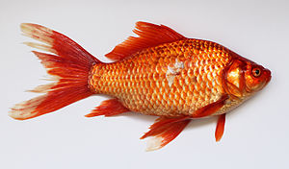
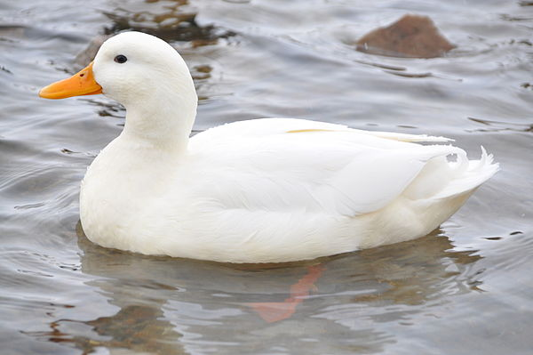



Con vật nào không cùng nhóm ?
5
3
2
4
1
HẾT GIỜ

Slide 19
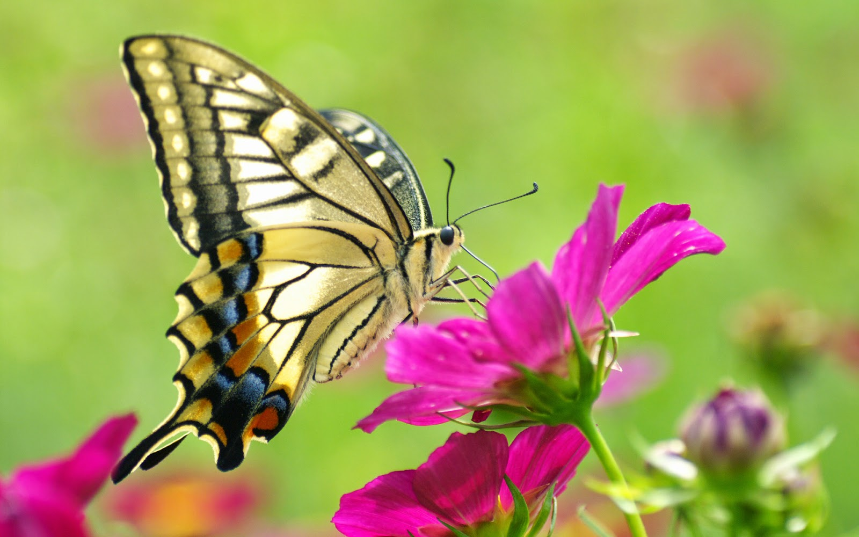
5
3
2
4
1
HẾT GIỜ
Con vật nào không cùng nhóm ?

Slide 20
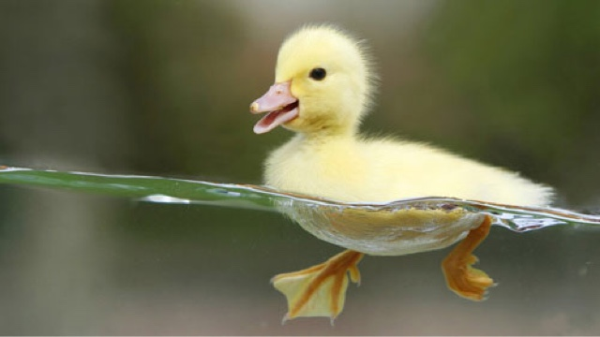
5
3
2
4
1
HẾT GIỜ
Con vật nào không cùng nhóm ?

Slide 21
5
3
2
4
1
HẾT GIỜ
Con vật nào không cùng nhóm ?

Slide 22

TRÒ CHƠI:
THI XEM ĐỘI NÀO NHANH

Slide 23


